Slide 1

Hamfile
はむろの残留意思
Notes:
それでは、A班、はむろの残留意思の藤本が発表させていただきます。よろしくお願いいたします。今回我々が作成するのはハムフィールと言うwebサービスになります。この子はイメージキャラクターのハムちゃんです。

Slide 2

目次
1 開発コンセプト
2 イメージ画像
3 開発環境、動作環境
4 進捗状況
5 問題点と改善点
2
Notes:
目次なります。開発コンセプト、ハムフィールのイメージ画像の説明、開発環境動作環境、進捗状況、最後にこのプロジェクトの課題と対策を順番に発表させていただこうと思います。

Slide 3
1 開発コンセプト
2 イメージ画像
3 進捗状況
4 進捗状況
5 問題点と改善点
Notes:
まず開発コンセプトから説明していきます。

Slide 4
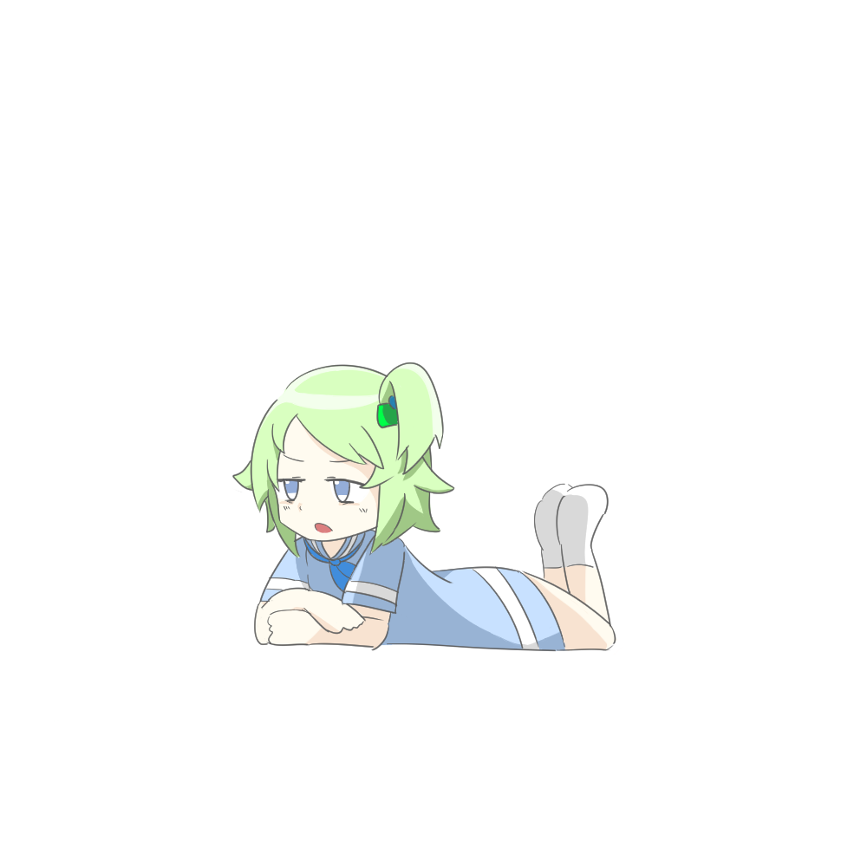
開発コンセプト
自分のプロフィールが作成できるwebサービス。
SNSなどにHamfileのプロフィールページを貼ることで自分のプロフィールを公開できる。
4
Notes:
開発コンセプトと致しましては。今回なにを作成しようとグループの中で話し合いを進めていくうち、自分の趣味の事や自分の持っている技術や資格などをみんなに知ってもらう方法はないのか、と言う意見がでました。誰もが簡単に見れて尚且つ多くの人に自分の事を知ってもらうことができる方法はSNS、、ブログなどがありますが、どれもプロフィールをメインとしていないんですね、snsなら利用者同士の繋がり、ブログなら記事を公開して多くの人に読んでもらえると言う感じに、さらに利用者同士でしか見れないなど制約が存在する場合もあります。そこでハムフィールは簡単に自分のプロフィールを作成し、みんなにみてもらうことをメイン機能として開発をスタートしました。

Slide 5
ペルソナ
年齢 10代～20代
性別 男性、女性
一般的なネットユーザー
5
Notes:
イメージ画像の説明の前にペルソナになります

Slide 6
1 開発コンセプト
2 イメージ画像
3 開発環境、動作環境
4 進捗状況
5 問題点と改善点
Notes:
ではハムフィールのイメージ画像をいまから説明させていただく画像はすべて現在開発中の物になります。

Slide 7
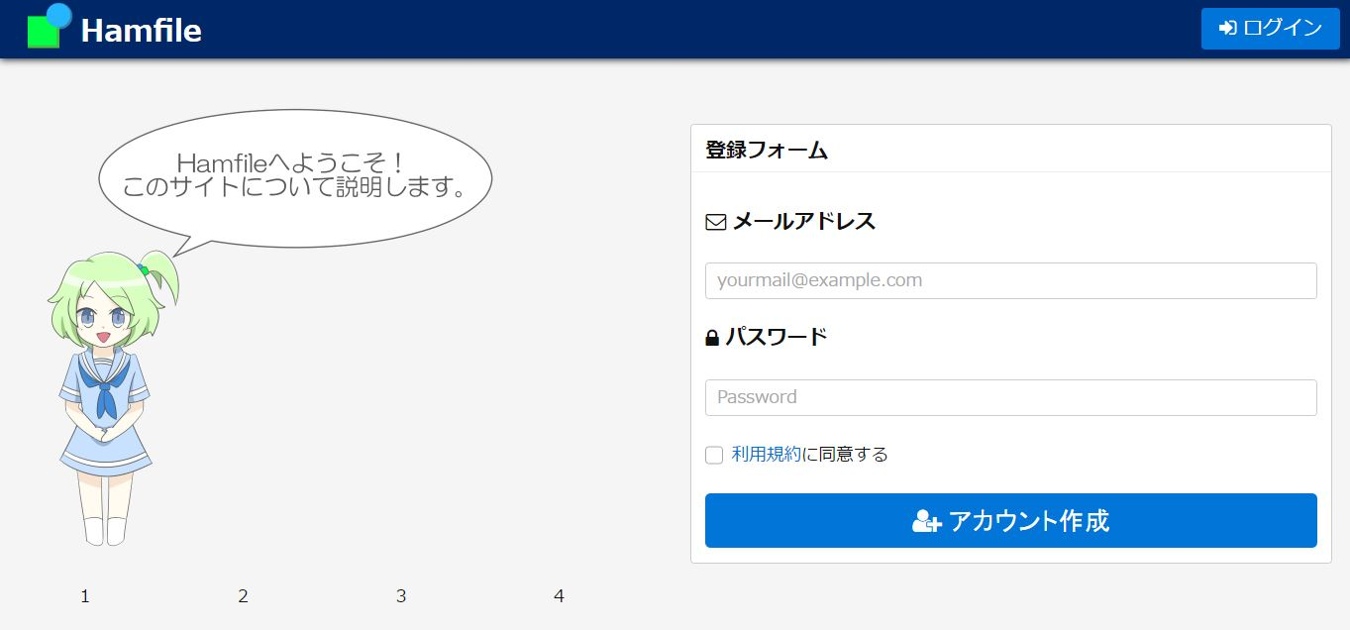
新規登録
7
Notes:
自分のプロフィールページを作成するにはまずはアカウントを作成してもらう形になります。大体一般的なsnsの登録と同じですね。画面左でハムちゃんがハムフィールの使い方を説明してくれるようになっています。

Slide 8
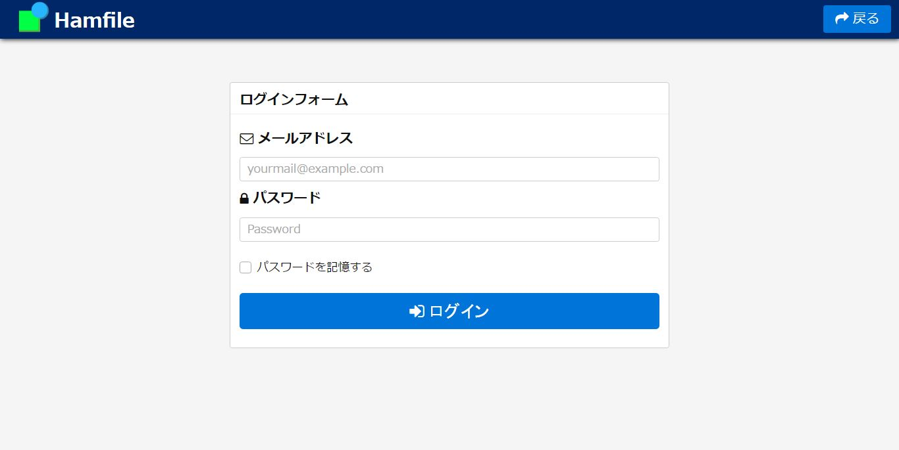
ログイン画面
8
Notes:
ログイン画面です。作成したアカウントでログインしてください。

Slide 9
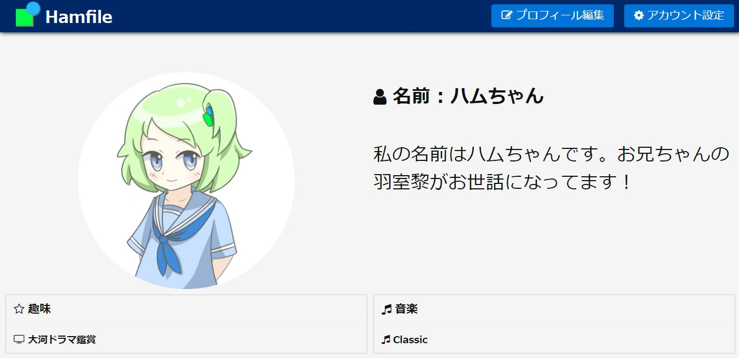
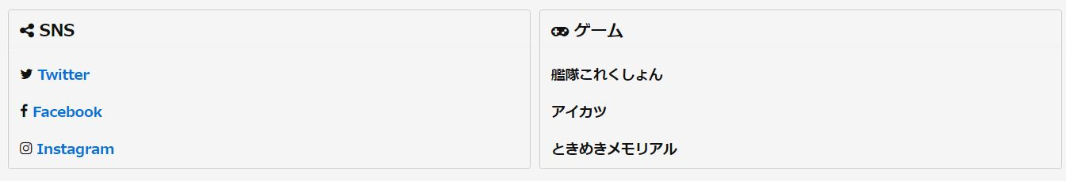
メインプロフィール画面
9
Notes:
ここがメインプロフィールページです。(いろいろ説明する)名前、一言、趣味、音楽、sns、ゲーム(終わったら次のプロフィール編集ページへ)それでは次にプロフィールを編集するページを説明します。

Slide 10
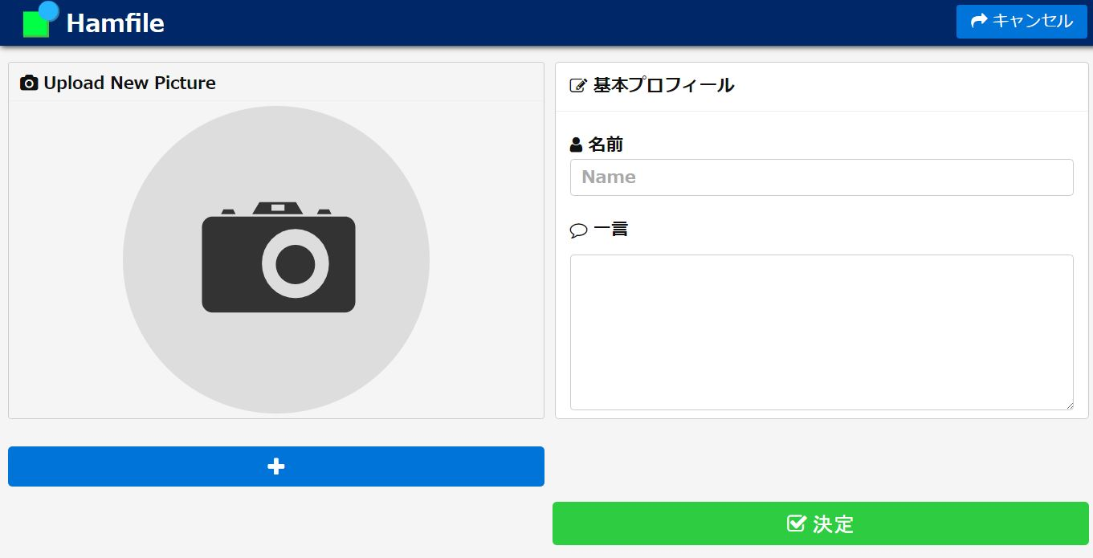
プロフィール編集
10
Notes:
プロフィール編集です。自分の好きな画像や趣味の事や資格など好きなことを書き込んでカスタマイズしてもらいます。項目はプラスボタンで増やせます。プラスボタンを押すと・・・

Slide 11
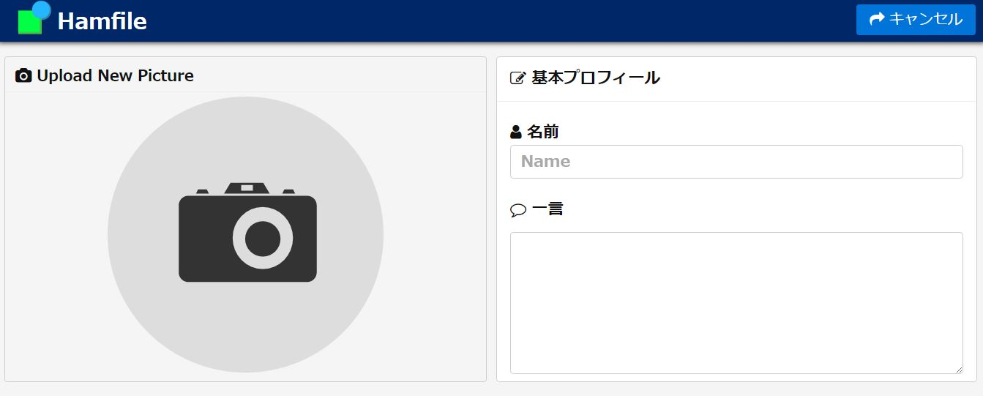
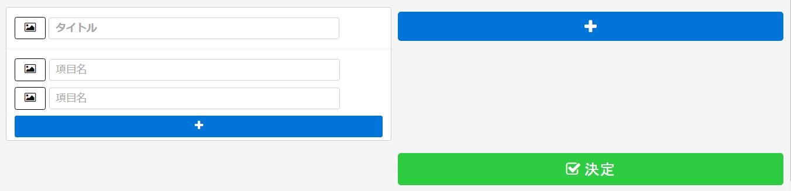
プロフィール編集
11
Notes:
このように新しい項目が作成でき趣味や、好きな食べ物、はまっていることなどを好きに追加できます。項目を何個まで増やせるかは現在開発中で項目数の指定は未定となっています。次にアカウント管理機能を説明したいと思います。

Slide 12
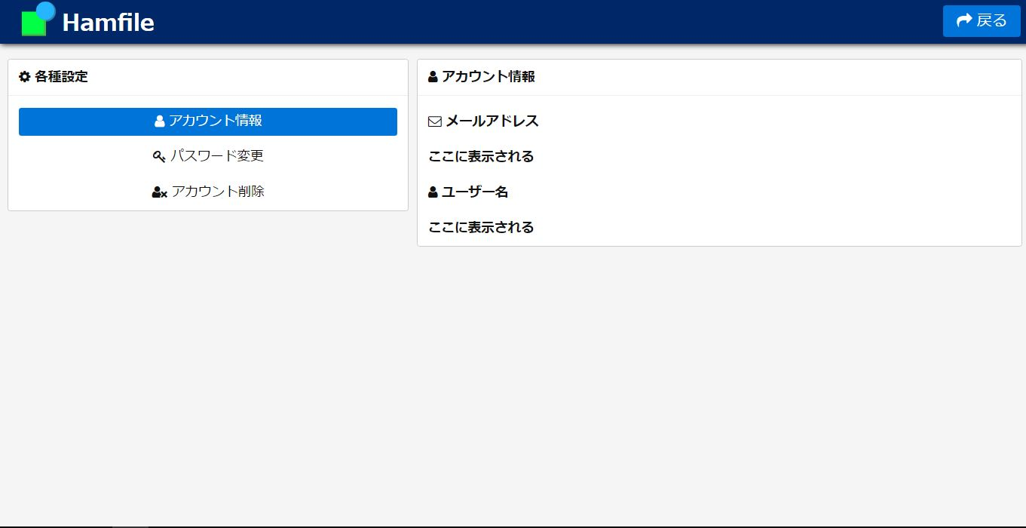
アカウント管理
12
Notes:
アカウント管理画面です。自分のアカウント情報が見れたり、パスワード変更、削除などができます。

Slide 13
1 開発コンセプト
2 イメージ画像
3 開発環境、動作環境
4 進捗状況
5 問題点と改善点
Notes:
開発環境、動作環境になります。

Slide 14
開発環境
開発言語
サーバー、ライブラリ
Java
Javascript
HTML
CSS
Apache Tomcat
Picnic CSS
jQuery
Font Awesome
14
Notes:
開発言語は内部的な処理やDB接続にjavaを使用し、サイトデザインなどにはHTML、CSSを使用しております。CSSのフレームワークはpicniccssを使用しています。

Slide 15
開発環境
動作環境
Windows8、10
インターネット(ネット環境)
開発ツール
Git
15
Notes:
動作環境はWindows10、8、インターネット環境となっております。開発ツールはプロジェクトをスムーズに進めるためにバージョン管理システムとしてgitを使用しています。

Slide 16
1 開発コンセプト
2 イメージ画像
3 開発環境、動作環境
4 進捗状況
5 問題点と改善点
Notes:
続いて進捗(しんちょく)状況について説明していきたいと思います。

Slide 17
進捗状況
基本機能
新規登録
ログイン
プロフィール編集画面
プロフィール表示ページ
会員情報の削除変更
セッション管理
60%
17
Notes:
ハムフィールの基本機能は現在順調に開発が進んでいます。基本機能とはハムフィールを利用者に使用して頂く上でプロフィールページを作成するのに必要なアカウントを作成する、新規登録処理、自分のプロフィールページにログインするログイン処理などが主な基本機能となっております。次に拡張機能の説明をしていこうと思います。

Slide 18
進捗状況
拡張機能
画像のアップロード関係
プロフィール表示項目を増やす
メール認証
Web上に公開
etc…
10%
18
Notes:
拡張機能とは基本機能にプラスして開発していこうと現在考えているものです。実装が技術的に高い水準にあり、実装が基本機能よりも難しいものを拡張機能と定義しています。現在実装しようとしている拡張機能は画像のアップロード関係、アカウントのメール認証、などです。画像のアップロード関係というのはプロフィール編集で好きな画像をプロフィールにする方が多いと思います。しかし現在サイズの指定やアップロードできる拡張子の制限が全くない状況で、これに制約をかけると言う作業も現在行っております。最終的にはweb上に公開することも視野にいれて開発を進めてめています。

Slide 19
進捗状況(書類)
19
Notes:
提出物の進捗状況になります。 リーダーにより割り振られた成果物を各成果物担当者が現在進めており、提出物に遅れなどは現在起きていません。

Slide 20
進捗状況(開発)
20
Notes:
開発の全体進捗(しんちょく)になります。現在基本機能の開発が一段落したので拡張機能の作成に取り掛かり始めたところです。その他の項目についても拡張機能と並行して進めていこうと考えております。

Slide 21
1 開発コンセプト
2 イメージ画像
3 進捗状況
4 進捗状況
5 課題と対応策
Notes:
最後に課題と対応策を説明したいと思います。

Slide 22
プロジェクトの課題
パスワードがDB上で暗号化されていない。
システムに脆弱性がある 。
セキュリティを実装する上での技術力が不足している。
サーバー関係。
22
Notes:
まずハムフィール現在最大の課題と致しましては、セキュリティ対策が取れていない。と言う所にあります。パスワードが暗号化されていないので外部から見られたり、またシステムに脆弱性がありSQLインジェクションやクロスサイトスクリプティング等のセキュリティ対策が取れていません。2つ目はweb上に公開したいのにサーバーが全く立っていないと言うことです。
SQLインジェクション（英: SQL Injection）とは、アプリケーションのセキュリティ上の不備を意図的に利用し、アプリケーションが想定しないSQL文を実行させることにより、データベースシステムを不正に操作する攻撃方法
XSS攻撃は、ウェブサイト（標的サイト）の脆弱性(XSS脆弱性)を利用する事で、標的サイトの権限で悪意のあるコンテンツ（多くの場合スクリプト）を実行する事を目的として行われる。悪意のあるコンテンツは標的サイトの権限で実行されるので、同一生成元ポリシーによる制限が迂回される。これを悪用する事により攻撃者は標的サイトを閲覧したユーザ（＝被害者）のcookieを盗むなど、様々な攻撃を行う。

Slide 23
対応策
これら問題点は技術的不足からくるもの。
引き続きセキュリティの脆弱性を解決するために。
開発と並行してセキュリティ技術を勉強していく。
23
Notes:
対応策といたしましてはまずこれらは我々の班の一部の人を除いてこのようなセキュリティ対策やサーバーが必要な開発が初めてであり、始めての開発から来るセキュリティ関係技術力不足が原因だと思います。これら問題を解決するにはプロジェクト(開発)と平行して参考サイトや書籍などからセキュリティ関係を勉強してプロジェクトの達成を目指していきたいと考えております。

Slide 24

Notes:
これで発表の方を終わりたいと思います。ご清聴ありがとうございました。

